Slide 1

Giới thiệu về
Phân tích dữ liệu bảo hiểm
Hà Nội, 20-Jan-2024

Slide 2
NỘI DUNG CHÍNH
1
Giới thiệu về lĩnh vực bảo hiểm
2
Mục tiêu và bộ dữ liệu
3
Phân tích bộ dữ liệu
4
Kết luận
5
Tài liệu tham khảo

Slide 3
1. Giới thiệu về lĩnh vực bảo hiểm
Bảo hiểm là một ngành dịch vụ tài chính với mục tiêu cung cấp sự bảo vệ và an toàn tài chính cho cá nhân, tổ chức trước các rủi ro không mong muốn.
Các loại bảo hiểm phổ biến:
Bảo hiểm nhân thọ (Life Insurance)
Bảo hiểm sức khỏe (Health Insurance)
Bảo hiểm xe cơ giới (Motor Insurance)
Bảo hiểm tài sản (Property Insurance)
Bảo hiểm tai nạn (Accident Insurance)

Slide 4
2. Mục tiêu và bộ dữ liệu
a. Mục tiêu:
- Phân tích tỉ lệ khách hàng tham gia bảo hiểm
- Phân tích nhu cầu tham gia bảo hiểm của khách hàng theo thời gian
- Phân tích chi phí bảo hiểm.
b. Bộ dữ liệu
- Bộ dữ liệu trong bài phân tích là bộ dữ liệu giả định bảo hiểm sức khỏe (Health Insurance) được sinh ra từ các thư viện pandas và numpy trong python.
- Bộ dữ liệu gồm: 5237 dòng dữ liệu, 12 cột

Slide 5
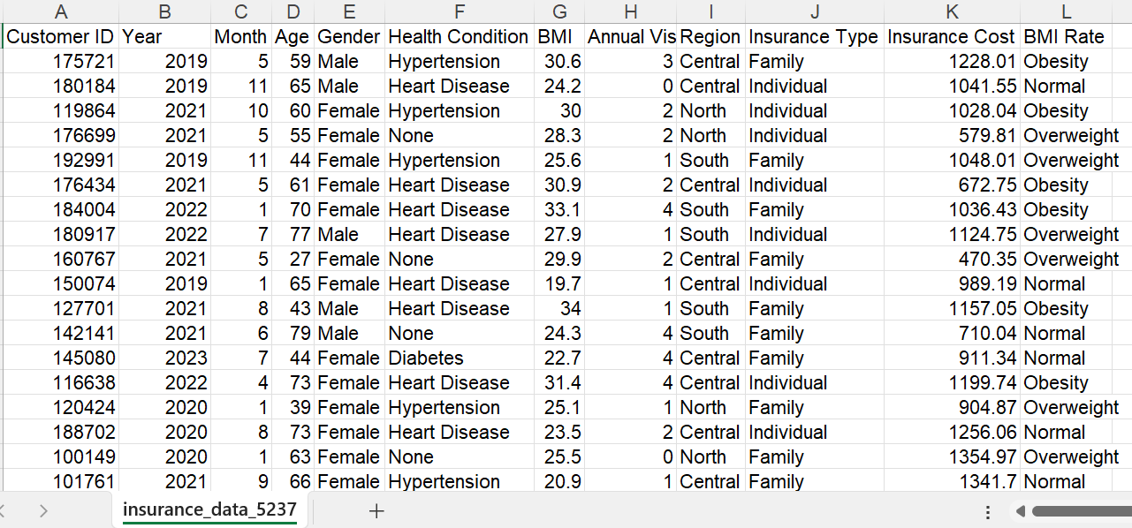
Demo về bộ dữ liệu

Slide 6
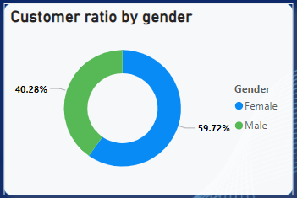
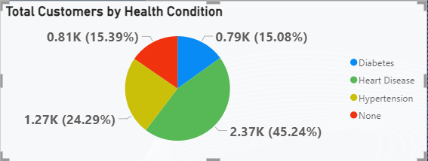
3. Phân tích bộ dữ liệu
a. Tỉ lệ khách hàng tham gia bảo hiểm
Có gần 60% số khách hàng tham gia bảo hiểm là phụ nữ, 40% còn lại là nam giới.
Điều kiện sức khỏe của khách hàng khi tham gia bảo hiểm gồm 4 nhóm:
+ Heart Disease (Bệnh tim)
+ Hypertension (Tăng huyết áp)
+ None (Không có bệnh)
+ Diabetes (Bệnh tiểu đường)
- Trong đó bệnh tim chiếm tỉ lệ 45.24%, cao nhất.

Slide 7
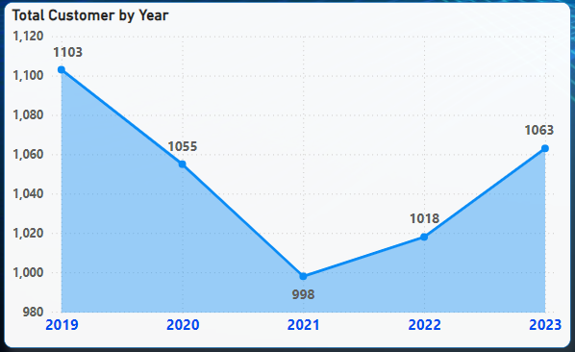
b. Nhu cầu tham gia bảo hiểm của khách hàng theo thời gian
Số khách hàng tham gia bảo hiểm đang có xu hướng tăng trở lại . Cụ thể, từ cuối năm 2021 với mức tăng của năm 2022 là 2% và 2023 là 6% so với 2021.
Điều này cho thấy người dân đã có nhận thức đúng về lợi ích của bảo hiểm y tế sau đại dịch covid-19. Bên cạnh đó cũng có thể các công ty bảo hiểm đã có những chính sách hỗ trợ khách hàng…

Slide 8
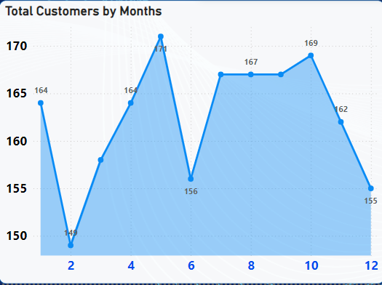
b. Nhu cầu tham gia bảo hiểm của khách hàng theo thời gian
Nhu cầu tham gia bảo hiểm của mọi người tăng cao vào các tháng 5 và 10 hằng năm và giảm sâu vào tháng 6 và các tháng cuối năm…
Nhu cầu tham gia bảo hiểm tăng vào tháng 5 và 10 có thể là do các dịch vụ chăm sóc sức khỏe định kì.
Nhu cầu giảm vào các tháng cuối năm có thể là do mọi người dành cho các hoạt động chi tiêu khác hoặc chuẩn bị cho Tết, làm giảm nhu cầu tham gia bảo hiểm.

Slide 9
3. Phân tích bộ dữ liệu
Giải pháp:
- Chiến lược cho các tháng cao điểm (tháng 5 và tháng 10):
+ Tăng cường quảng cáo, khuyến mãi và các ưu đãi đặc biệt như giảm giá cho nhóm gia đình hoặc miễn phí tháng đầu cho khách hàng mới
+ Khuyến khích chương trình giới thiệu bạn bè với quà tặng hoặc giảm phí.
- Tháng thấp điểm (tháng 6 và cuối năm):
+ Tạo lịch truyền thông cụ thể qua nhiều kênh (email, mạng xã hội).
+ Theo dõi hiệu quả chiến dịch để điều chỉnh chiến lược trong các năm sau.

Slide 10
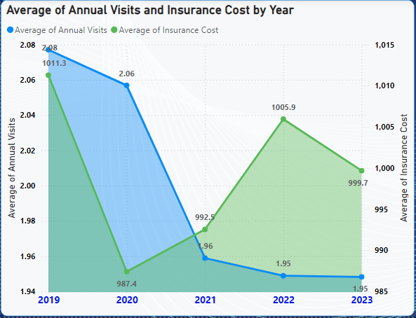
c. Phân tích chi phí bảo hiểm
Xu hướng số lần khám trung bình giảm:Số lần khám trung bình giảm dần từ cuối năm 2020.
Tác động của chi phí khám bệnh: chi phí khám bệnh tăng dần từ năm 2021
Nguyên nhân có do lạm phát, thay đổi chính sách giá từ các cơ sở y tế, hoặc điều chỉnh từ công ty bảo hiểm.
Biện pháp: giảm thiểu chi phí khám bệnh, cung cấp gói khám bệnh định kỳ với chi phí ưu đãi, hoặc cải tiến các quyền lợi bảo hiểm nhằm khuyến khích khách hàng khám sức khỏe định kỳ.

Slide 11
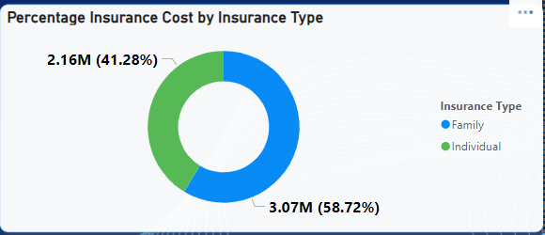
c. Phân tích chi phí bảo hiểm
Bảo hiểm hộ gia đình là loại phổ biến nhất: Với 58.72% khách hàng sử dụng lựa chọn, có thể do những quyền lợi, chi phí tiết kiệm hơn khi mua theo nhóm, và tính tiện lợi khi gộp chung quyền lợi cho các thành viên.
Khuyến nghị: Để thu hút thêm khách hàng cho loại bảo hiểm hộ gia đình, công ty có thể cân nhắc mở rộng các quyền lợi, ưu đãi đặc biệt cho những gia đình hoặc đưa ra các chương trình khuyến mãi nhắm vào nhóm khách hàng này.

Slide 12
4. Kết luận
Tỉ lệ giới tính:
Phụ nữ chiếm đa số khách hàng tham gia bảo hiểm, với tỷ lệ lên đến 60%. Điều này cho thấy nữ giới có xu hướng quan tâm hơn đến các gói bảo hiểm sức khỏe.
Tình trạng sức khỏe và tỉ lệ tham gia bảo hiểm:
Khách hàng mắc bệnh tim có tỷ lệ tham gia bảo hiểm cao nhất, chiếm 45.24%, tiếp theo là khách hàng mắc bệnh tăng huyết áp với 24.3%.
Điều này có thể phản ánh nhu cầu bảo vệ sức khỏe của các nhóm có bệnh lý nghiêm trọng.

Slide 13
4. Kết luận
Xu hướng tham gia bảo hiểm theo thời gian:
Số lượng khách hàng tham gia bảo hiểm đã có xu hướng tăng trở lại từ năm 2022, cho thấy sự phục hồi nhu cầu sử dụng bảo hiểm sau giai đoạn trước đó.
Xu hướng đăng ký bảo hiểm y tế tăng cao vào tháng 5 và tháng 10 hằng năm, và giảm vào tháng 6 cũng như các tháng cuối năm.
Loại hình bảo hiểm phổ biến:
Bảo hiểm hộ gia đình là lựa chọn phổ biến nhất, với gần 60% khách hàng lựa chọn loại hình này. Điều này có thể do quyền lợi bảo hiểm toàn diện và tiết kiệm chi phí cho các gia đình khi mua bảo hiểm.

Slide 14
5. Tài liệu tham khảo
File thực tập sinh phân tích dữ liệu - Công ty Insight Data
Mẫu slide báo cáo:
https://docs.google.com/presentation/d/1HVWIG6aEPxcPkXa8HdmmfJUL_DJtej99/edit#slide=id.p2

Slide 15


Slide 16





Hotline
(+84) 986.882.818
Email
CONTACT US
Info@inda.vn
www.inda.vn
Location
5th floor, 21 Vũ Trọng Phụng,
Thanh Xuan District, Hanoi
www.indaacademy.vn

